Slide 1
Monitoring i observability
PostgreSQL
Nemanja Stojadinović, 2094
Notes:
Predstaviti temu: praćenje stanja baza podataka u realnom vremenu. Rad ima teorijski deo i praktičnu demonstraciju na PostgreSQL 18. Trajanje: ~10 minuta.

Slide 2
Uvod
Savremeni sistemi zavise od baza pod velikim opterećenjem. Otkaz ili degradacija performansi imaju direktne poslovne posledice.
Sposobnost da se u realnom vremenu prati stanje sistema i reaguje pre eskalacije problema jednako je važna kao i samo projektovanje baze.
Ova oblast se naziva monitoring i observability sistema baza podataka.
2
Notes:
Uvod: baze su srce sistema. Kada se uspore ili padnu, trpi ceo biznis. Cilj: povezati teoriju sa praksom kroz reproducibilan primer na PostgreSQL 18.

Slide 3
Monitoring vs. observability
Monitoring
Observability
Prikupljanje unapred definisanog skupa metrika o poznatim, očekivanim otkazima. Administrator zna šta može poći naopako i postavlja alarme za te situacije.
Odgovara na pitanje: „Da li sistem radi?“
Šira sposobnost da se na osnovu spoljašnjih izlaza (metrike, logovi, tragovi) postavi bilo koje pitanje o unutrašnjem stanju, i za nepredviđene situacije.
Odgovara na pitanje: „Zašto sistem ne radi?“
Monitoring je podskup šireg observability pristupa. Razlika je posebno bitna u distribuiranim sistemima, gde broj mogućih otkaza raste eksponencijalno sa brojem čvorova.
3
Notes:
Ključna razlika: monitoring gleda poznate probleme; observability omogućava istraživanje nepoznatih. U distribuiranim sistemima ne možeš unapred predvideti svaki scenario otkaza.

Slide 4
Tri stuba observability-ja
Metrike
Numeričke, vremenski agregirane vrednosti (upiti/s, prosečno trajanje, cache hit ratio). Pogodne za trendove, dashboard-e i alarme.
Logovi
Zapisi o pojedinačnim događajima (spor upit, neuspešna konekcija, greška). Daju detaljan kontekst konkretnog incidenta.
Tragovi (traces)
U bazama najbliže odgovaraju planovima izvršavanja upita — pokazuju gde tačno u obradi zahteva nastaje kašnjenje.
Metrike ukazuju da postoji problem; logovi i tragovi objašnjavaju zašto je do njega došlo.
4
Notes:
Tri izvora podataka. Zajedno daju potpunu sliku: metrike = šta, logovi + tragovi = zašto.

Slide 5
Ključne metrike u monitoringu
Bez obzira na konkretan DBMS, prati se sličan skup kategorija metrika:
Iskorišćenost resursa — CPU, memorija, disk I/O
Zaključavanja (locks) — sesije koje čekaju na bravu
Konekcije — aktivne i idle konekcije
Kašnjenje replikacije — u distr. I replikovanim sistemima
Latencija i propusnost — vreme upita, transakcije/s (TPS)
Stopa grešaka — neuspele transakcije, deadlock-ovi
Cache hit ratio — % čitanja iz keša vs. sa diska
6
Notes:
Univerzalni set kategorija metrika. Dele se na nivo OS/servera i nivo DBMS-a. Cache hit ratio i locks su posebno indikativni za probleme.

Slide 6
Značaj monitoringa baza podataka
Performanse i optimizacija
Dostupnost i rano otkrivanje
Identifikacija najsporijih i najskupljih upita; merenje efekta izmena (indeksi, konfiguracija) pre i posle intervencije.
Praćenje konekcija, čekanja na brave i zauzeća diska omogućava intervenciju pre potpunog prekida rada.
Planiranje kapaciteta
Bezbednost i revizija
Analiza trendova rasta (broj upita, veličina baze) kao osnova za vertikalno ili horizontalno skaliranje.
Logovi pristupa otkrivaju neuobičajene obrasce, neuspele autentifikacije i deo su audit sistema.
5
Notes:
Četiri razloga zašto monitoring nije luksuz nego nužnost. Ključni prelaz: sa reaktivnog na proaktivan pristup.

Slide 7
Mehanizmi monitoringa u PostgreSQL
Sistem kumulativnih statistika
Ugrađeni podsistem; od verzije 15 statistika se drži u deljenoj memoriji umesto na disku (manje I/O, brže ažuriranje).
Sistemski pogledi (pg_stat_*)
pg_stat_activity, pg_stat_statements, pg_stat_user_tables/indexes, pg_stat_database, pg_locks — očitavanje stanja SQL upitima.
EXPLAIN / EXPLAIN ANALYZE
Prikaz plana izvršavanja i poređenje procenjenih sa stvarno izmerenim vrednostima — ključni dijagnostički alat po upitu.
Logovanje i ekstenzije
log_min_duration_statement, log_lock_waits; ekstenzije pg_stat_statements i auto_explain za automatsko beleženje sporih upita.
7
Notes:
PostgreSQL ima bogat ugrađen set alata koji pokriva sva tri stuba. pg_stat_statements = najskuplji upiti; EXPLAIN ANALYZE = dijagnoza jednog upita.

Slide 8
Arhitektura observability rešenja
Najrasprostranjeniji open-source stack — tok podataka od baze do administratora:
→
→
→
PostgreSQL
postgres_exporter
Prometheus
Grafana
interna statistika
čita pg_stat_* → /metrics
pull model, time-series baza
dashboard i vizualizacija
Arhitektura je slabo spregnuta (loosely coupled) — svaka komponenta se može zameniti alternativom bez izmene ostatka sistema.
8
Notes:
Objasniti tok: baza → exporter (prevodi statistiku u metrike) → Prometheus (skladišti) → Grafana (prikazuje). Prednost: modularnost, svaki deo zamenjiv.

Slide 9
Testiranje
Okruženje
Četiri kontejnerizovane komponente orkestrisane pomoću Docker Compose: PostgreSQL 18, postgres_exporter, Prometheus i Grafana.
Scenario
Tabela narudzbine sa 5.000.000 redova (generate_series). Upit filtrira po koloni kupac_id koja u početku nije indeksirana.
Efekat dodavanja indeksa meri se i upoređuje kroz EXPLAIN ANALYZE, uz paralelno praćenje kroz pg_stat_statements, Prometheus i Grafana.
9
Notes:
Postavka eksperimenta: realno velika tabela (5M redova), jedan jednostavan upit. Merimo pre i posle indeksa. Sve u Docker kontejnerima — reproducibilno.

Slide 10
Rezultat — efekat dodavanja indeksa
Pokazatelj | Pre indeksa | Posle indeksa | Poboljšanje
Tip pristupa | Parallel Seq Scan | Bitmap Index + Heap | —
Execution Time | 1563,9 ms | 5,67 ms | ~276× brže
Pročitani blokovi | 41.171 | 37 | ~1113× manje I/O
Vraćeni redovi | 41 | 41 | isti rezultat
Uvođenjem odgovarajućeg indeksa broj fizički pročitanih blokova drastično opada — vreme izvršavanja pada za više od dva reda veličine.
10
Notes:
Ovo je centralni rezultat. Isti upit, isti podaci — samo dodat indeks. Rezultat: ~276x brže i ~1113x manje I/O. Optimizator sam bira bolji plan kada postoji indeks.

Slide 11
Prometheus i Grafana
pg_stat_statements ekstenzija
Identifikuje najskuplje upite bez znanja o kodu aplikacije. Ograničenje: grupiše po normalizovanom obliku, pa spajanje sporog i brzog poziva sakriva promenu plana.
Prometheus
Target postgres_exporter u stanju UP — potvrđen ceo lanac prikupljanja metrika iz baze u time-series bazu.
Grafana
Dashboard u realnom vremenu prikazuje verziju (PG 18.4.0), CPU/memoriju, sesije, transakcije i brave — vidljiv skok resursa tokom masovnog uvoza podataka.
11
Notes:
Bez monitoringa spor upit bi ostao neprimećen do gomilanja žalbi ili zasićenja servera. Grafana omogućava vizuelni uvid u opterećenje tokom vremena, bez ručnih SQL upita.

Slide 12
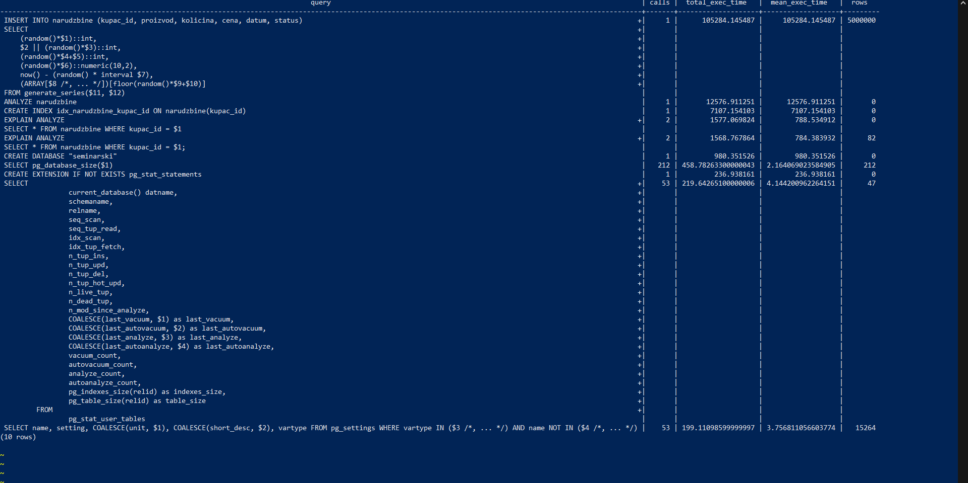

Slide 13
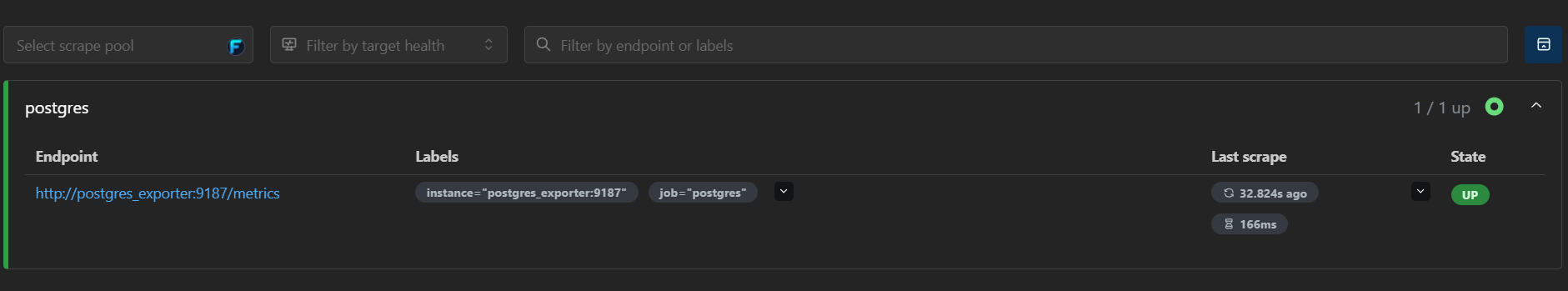
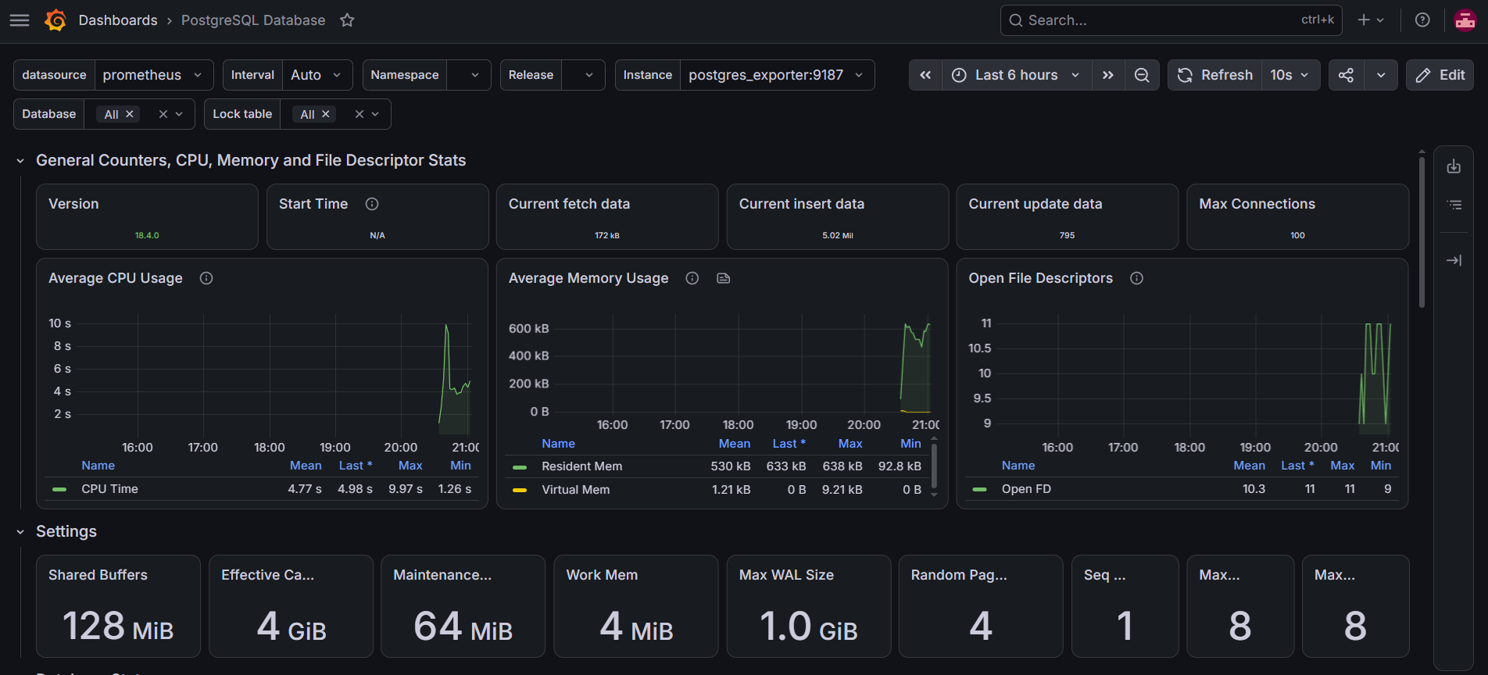
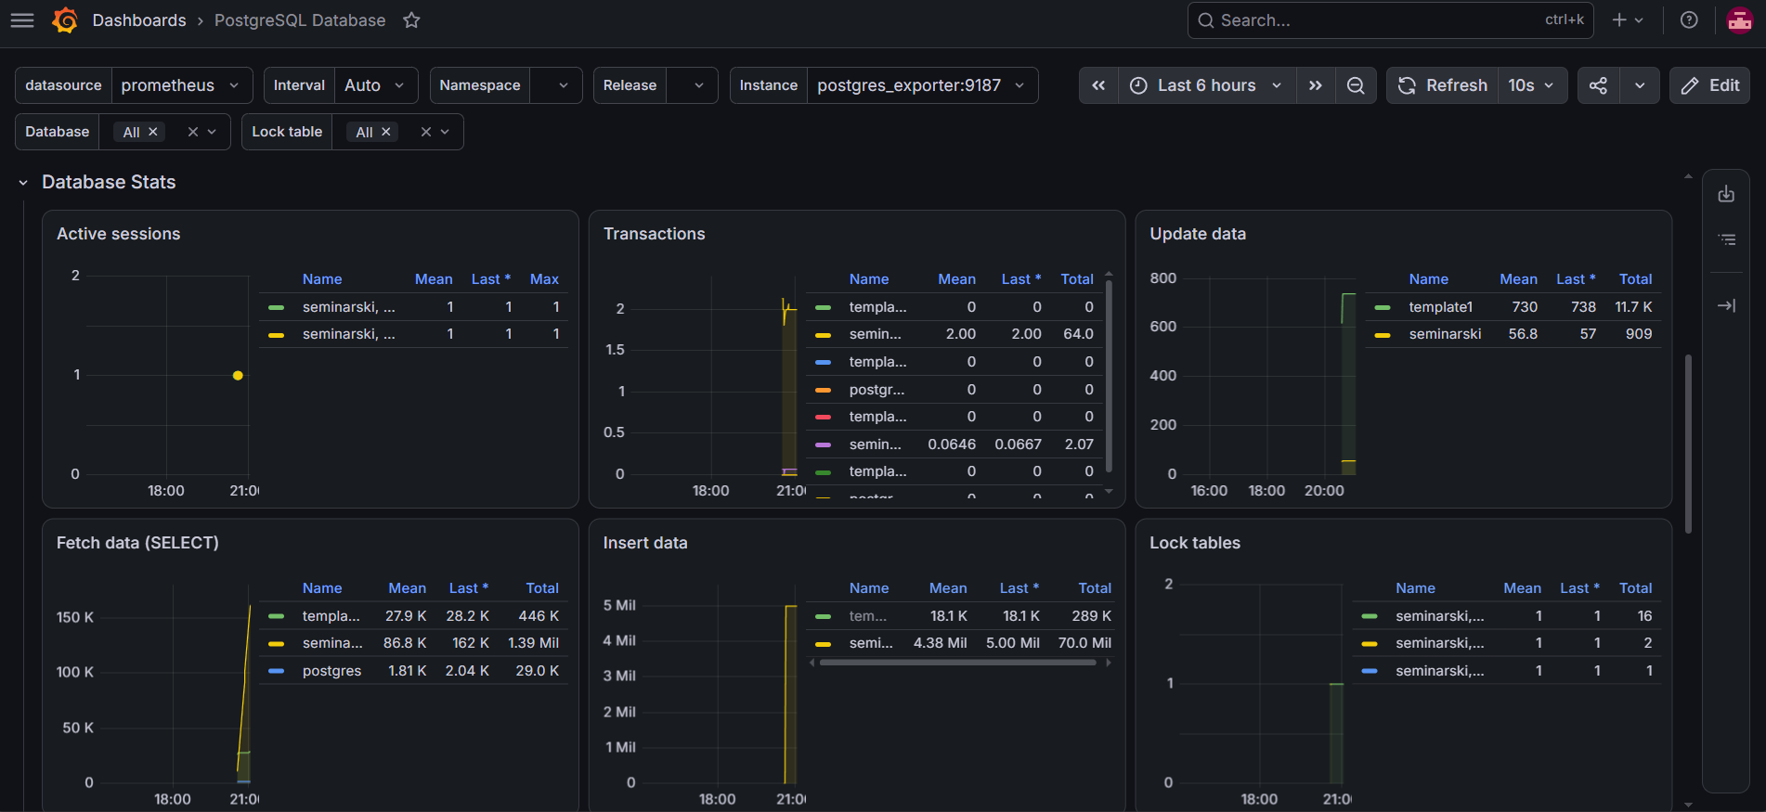

Slide 14
Zaključak
Monitoring i observability omogućavaju prelazak sa reaktivnog na proaktivan pristup upravljanju bazama podataka.
PostgreSQL ima bogat i zreo skup ugrađenih mehanizama koji pokrivaju sva tri stuba observability-ja.
Notes:
Rezime tri poruke: proaktivan pristup, PostgreSQL je dobro opremljen, i empirijski dokaz (276x). Otvoriti za pitanja.

Slide 15
Hvala na pažnji
Notes:
Rezime tri poruke: proaktivan pristup, PostgreSQL je dobro opremljen, i empirijski dokaz (276x). Otvoriti za pitanja.

